Slide 1
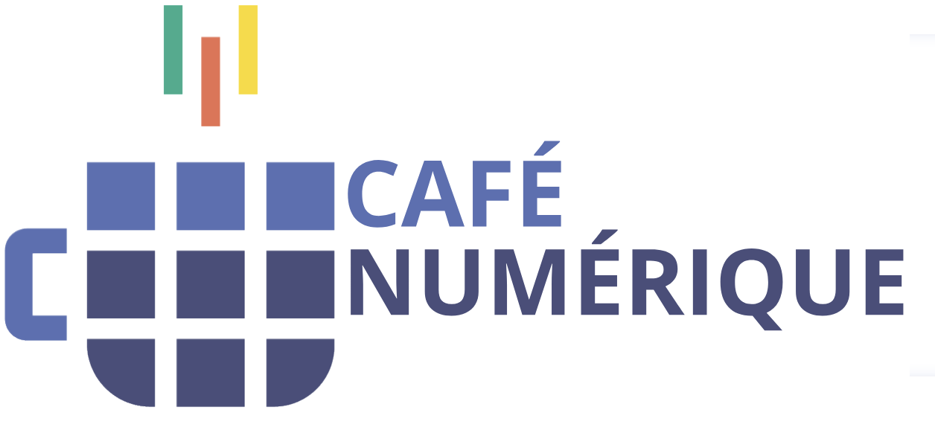
Évaluation orale de productions écrites
15/10/2024
Stéphane FONTAINE Conseiller numérique stephane.fontaine@region-academique-bourgogne-franche-comte.fr

Slide 2
Sommaire
L’utilisation d’un commentaire audio pour corriger une copie a une certaine forme d’efficacité. En effet, les commentaires sonores :
sont perçus comme plus efficaces qu’un commentaire écrit dans la nuance du propos ;
sont associés à un sentiment plus grand d’implication dans les interactions pédagogiques ;
sont associés à une plus grande rétention du contenu du message ;
sont associés à l’idée que le correcteur se soucie davantage de l’élève.
Voir l’article “Corriger à la voix ? Expérience de corrections à la voix et réflexions pour une activité de relecture active de la copie par l’élève”.

Slide 3
Plusieurs cas de figures : cas 1

Slide 4
Cas 1 : Corriger des copies numériques avec des annotations orales
Concrètement, pour cette évaluation, nous avons donc eu besoin de :
donner « un travail à faire » avec restitution d’une pièce jointe (au format PDF), par exemple via le module du même nom du cahier de texte de l’ENT ECLAT-BFC ;
commenter oralement les copies avec le logiciel Acrobat Reader DC ; c’est cette étape que nous développerons.
restituer le fichier PDF commenté à chaque élève, par exemple via le module « travail à faire » du cahier de texte de l’ENT ECLAT-BFC.

Slide 5
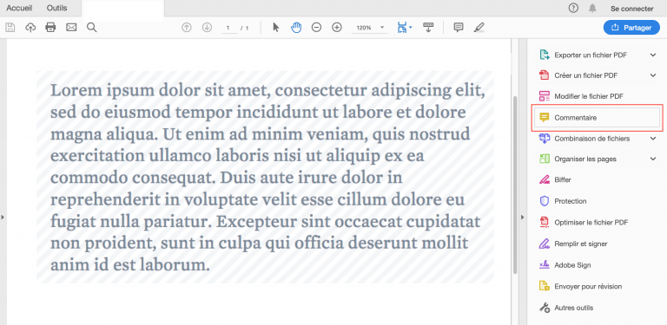
Cas 1 : Corriger des copies numériques avec des annotations orales
Concrètement, pour utiliser les annotations, il faut d’abord activer la barre d’outils des commentaires.

Slide 6
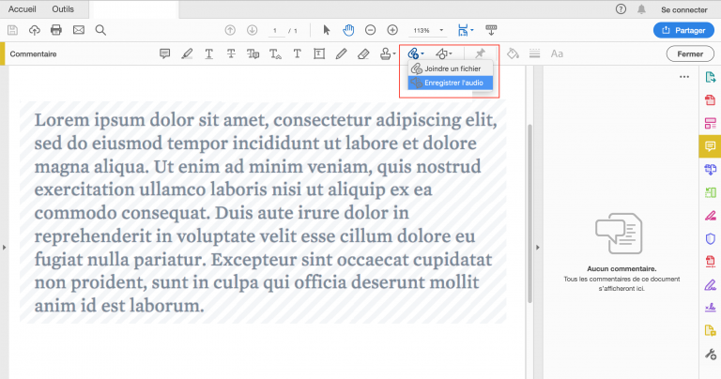
Cas 1 : Corriger des copies numériques avec des annotations orales
Dans cette barre d’outils, vous trouvez un bouton qui permet d’enregistrer de l’audio directement sur le fichier PDF.

Slide 7
Cas 1 : Corriger des copies numériques avec des annotations orales
Dans cette barre d’outils, vous trouvez un bouton qui permet d’enregistrer de l’audio directement sur le fichier PDF.

Slide 8
Cas 1 : Corriger des copies numériques avec des annotations orales
En somme : Du côté de l’enseignant, le fait de pouvoir en dire plus qu’à l’écrit et de manière plus rapide est un avantage indéniable : cela augmente les possibilités de reformulation et permet de s’adresser directement à l’élève.
Du côté de l’élève, l’apprentissage est plus actif et il s’engage cognitivement dans l’évaluation et peut en tirer profit tant en termes de compréhension que d’amélioration de la note.
>> En savoir plus sur la rétroaction multi-type.

Slide 9
Plusieurs cas de figures : cas 2

Slide 10
Cas 2 : Corriger oralement (ou non) des travaux oraux avec Eclat-BFC
Concrètement, pour cette évaluation, nous avons donc eu besoin de :
donner « un travail à faire » avec restitution sous la forme d’un enregistrement audio, via le module du même nom du cahier de texte de l’ENT ECLAT-BFC ;
corriger et commenter oralement les productions des élèves ; c’est cette étape que nous développerons.
Rendre un corrigé à chaque élève, via le module « travail à faire » du cahier de texte de l’ENT ECLAT-BFC.

Slide 11
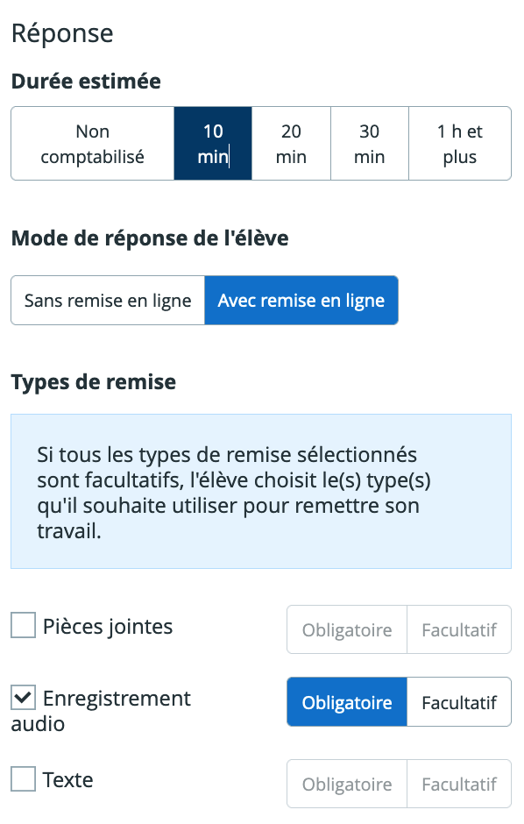
Cas 2 : Corriger oralement (ou non) des travaux oraux avec Eclat-BFC
Donner un travail à faire avec remise en ligne sous la forme d’un enregistrement audio ; la consigne peut être orale et (ou écrite) :

Slide 12
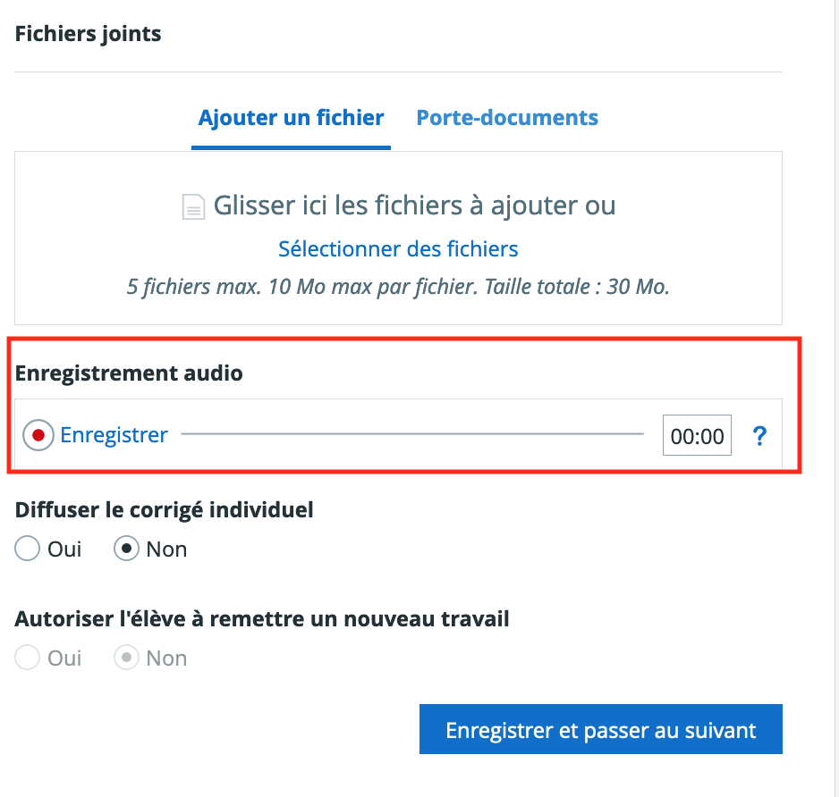
Cas 2 : Corriger oralement (ou non) des travaux oraux avec Eclat-BFC
Lors de la correction, l’enseignant peut :
soit produire des remarques écrites dans la zone dédiée,
soit produire un document à déposer en fichier joint,
soit produire à son tour des remarques audio via l’interface.

Slide 13
Cas 2 : Corriger oralement (ou non) des travaux oraux avec Eclat-BFC
Vous trouverez un tutoriel vidéo (2’57’’) sur ce service sur :
https://www.youtube.com/watch?v=oYpz9mYrt8Y

Slide 14
Plusieurs cas de figures : cas 3

Slide 15
Cas 3 : Corriger des copies manuscrites avec des annotations orales
C’est le mode de restitution le plus simple à mettre en œuvre de manière traditionnelle en classe.
Le mode d’emploi est assez simple : une fois la copie évaluée par l’enseignant, il suffit de coller sur la copie le QRcode, produit par l’application, et d’enregistrer le commentaire oral du travail réalisé. Et c’est tout !
1. Une fois connecté, avec son compte enseignant, il faut générer des Qrcodes.
2. Ensuite, après avoir nommé votre dossier, vous avez une liste correspondant au nombre de QRcode généré avec 2 cas : : soit vous avez enregistré votre appréciation ou c’est encore à faire (icone avec le micro sur fond vert)
RQ : Les fichiers générés portent un code qui correspond au QRcode collé sur la copie de l’élève.

Slide 16
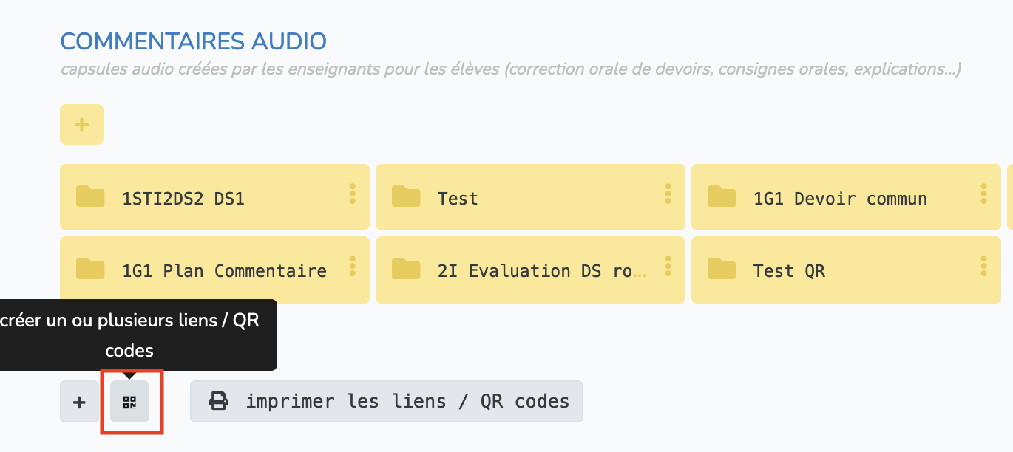
Cas 3 : Corriger des copies manuscrites avec des annotations orales
1. Ouvrir un compte sur le site mon-oral.net et choisissez le bouton « Commentaires » (à gauche).
2. Imprimer une page de QRcode en cliquant sur le bouton « Créer un ou plusieurs liens QRcode » (comme ci-dessous), puis indiquer le nombre de codes désiré.

Slide 17
Cas 3 : Corriger des copies manuscrites avec des annotations orales
3. Corriger vos copies en les annotant légèrement, et coller un QR code sur le travail de chaque élève.
4. Ensuite, avec votre smartphone, scanner le Qrcode et enregistrer un message audio, une photo, un message texte ou un lien web. Vous n’avez pas besoin d’installer d’application.
5. Enfin, les élèves peuvent utiliser leur smartphone pour écouter vos commentaires. Lorsque votre élève scanne le QRcode sur son travail, il sera dirigé vers votre rétroaction.
Mon-oral.net est une plateforme libre et gratuite pour créer des entraînements à l'oral. Il n'y a pas de compte à créer, pas de logiciel à installer et l'outil est multiplateforme. Elle est développée sur la Forge des communs numériques éducatifs par Laurent ABBAL.

Slide 18
Merci pour votre attention.
Délégation Régionale au Numérique pour l’Education – Région académique Bourgogne-Franche-Comté (DRNE)

